Slide 1
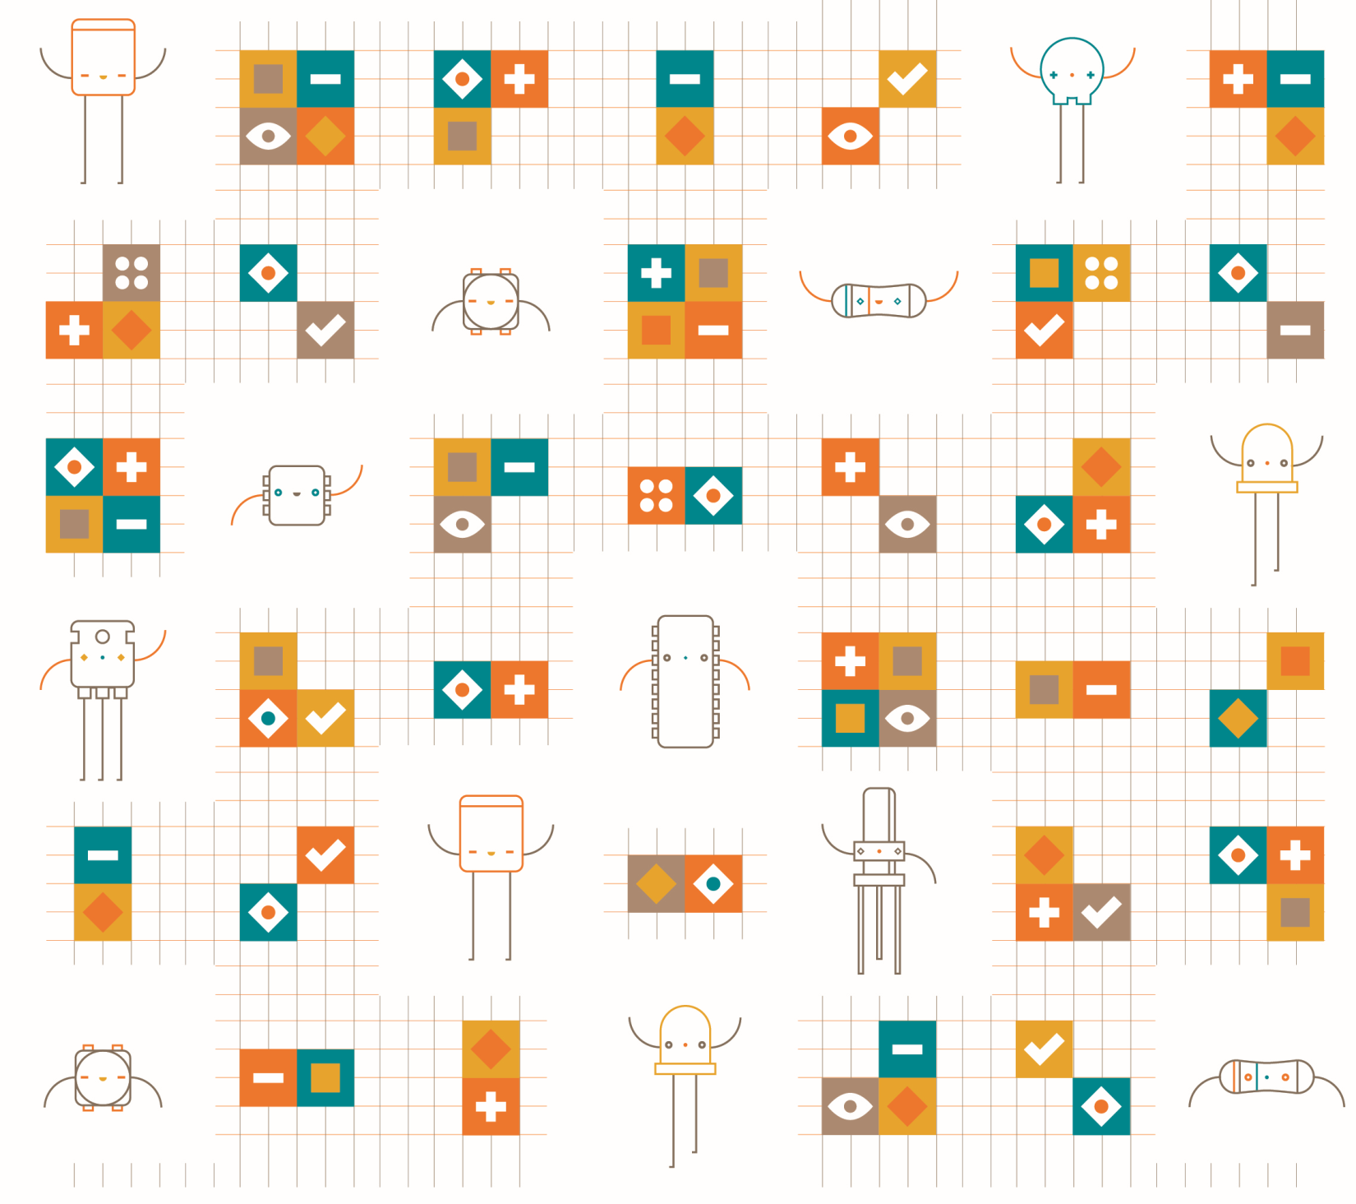
Samedi 2 avril 2016
de 10h à 17h
Ateliers
Conférences
Démonstrations
Formations
Entrée libre - Apportez votre matériel (cartes, portables)

